Slide 1
ОЦЕНКА ВОЗДЕЙСТВИЯ НА ОКРУЖАЮЩУЮ СРЕДУ
Проекта рекультивации шламонакопителя №2 ОАО «Сясьский ЦБК» по адресу:
Ленинградская область, Волховский район,
г. Сясьстрой, ул. Заводская, 1

Slide 2
Информационная справка
Сясьский ЦБК – один из первых отечественных целлюлозно-бумажных комбинатов введен в эксплуатацию в 1928 году.
На сегодняшний день, ОАО "Сясьский ЦБК" является одним из крупнейших в России производителей санитарно-гигиенических изделий, а также целлюлозы, лигносульфонатов и других видов продукции промышленного назначения.
Шламонакопитель №2 находится на балансе ОАО «Сясьский ЦБК» и является частью промплощадки предприятия.
Шламонакопитель №2 предназначался для принятия и размещения осадка после первичных отстойников механической очистки промстоков, избыточного активного ила станции биологической очистки промстоков предприятия и осветления сточных вод в процессе отстаивания, с дальнейшей перекачкой осветленных вод на очистные сооружения предприятия для последующей очистки.
Шламонакопитель №2 эксплуатировался ООО "Сясьский ЦБК" с 1991 по 2006 год, в настоящее время закачка осадков в шламонакопитель №2 не производится.
В 2005 г. ООО «Проектный институт» «Петрохим-технология» был разработан проект «Рекультивация шламонакопителя №2 ОАО «Сясьский ЦБК». По итогам рассмотрения проектной документации «Рекультивация шламонакопителя №2 ОАО «Сясьский ЦБК» было получено положительное заключение экспертной комиссии Государственной экологической экспертизы №90 от 03.07.2006г.

Slide 3
Информационная справка
В связи с изменением количества рекультивационного материала, используемого в период технической рекультивации объекта, и как следствие изменением периода рекультивации, а также для приведения проектной документации в соответствие с требованиями действующего природоохранного законодательства в 2020 г. ООО «Берг-проект» был выполнен «Проект по рекультивации шламонакопителя №2 ОАО «Сясьский ЦБК».
Проект разработан на основании проектных решений по рекультивации шламонакопителя №2, получивших ранее положительное заключение государственной экологической экспертизы.

Slide 4
Характеристика объекта рекультивации
Площадь шламонакопителя №2 составляет 297557,7 м2 в пределах земельного участка, принадлежащего предприятию на правах собственности - Свидетельство о государственной регистрации права собственности на земельный участок серия
47-АА №160477 от 28.04.2003 г.
Шламонакопитель №2 включает в себя:
емкость шламонакопителя, состоящую из двух автономных секций,
ограждающую дамбу,
разделительную дамбу,
две струенаправляющие дамбы,
водоотводную канаву для отвода воды от дамбы с южной и юго-восточной стороны,
систему отведения осветленной воды, состоящую из водозаборных колодцев шандорного типа, 2-х насосных станций для перекачки осветленной воды, подземного и резервного трубопроводов.
Емкость шламонакопителя №2 образована ограждающей дамбой и перегорожена разделительной дамбой на две секции. Для увеличения эффекта осветления воды в каждой секции возведена струенаправляющая дамба.

Slide 5
Характеристика объекта рекультивации
В соответствии настоящее время на территории шламонакопителя проведены следующие работы по рекультивации :
выполнена отсыпка ограждающей и разделительной дамб до проектных отметок 23,22 м (в БСВ) или 30,0 м (в УСВ) с наращиванием противофильтрационного экрана;
выведен из работы один водосбросной колодец (тампонирование);
на секции №1 выполнен полный объем работ по формированию подготовительного слоя, практически вся территория секции заросла травой и кустарниковой растительностью;
на большей площади секции №2 выполнена укладка рекультивационного материала (технический этап рекультивации). Достигнута несущая способность перекрывающего слоя РМ, обеспечивающая проезд техники и механизмов.

Slide 6
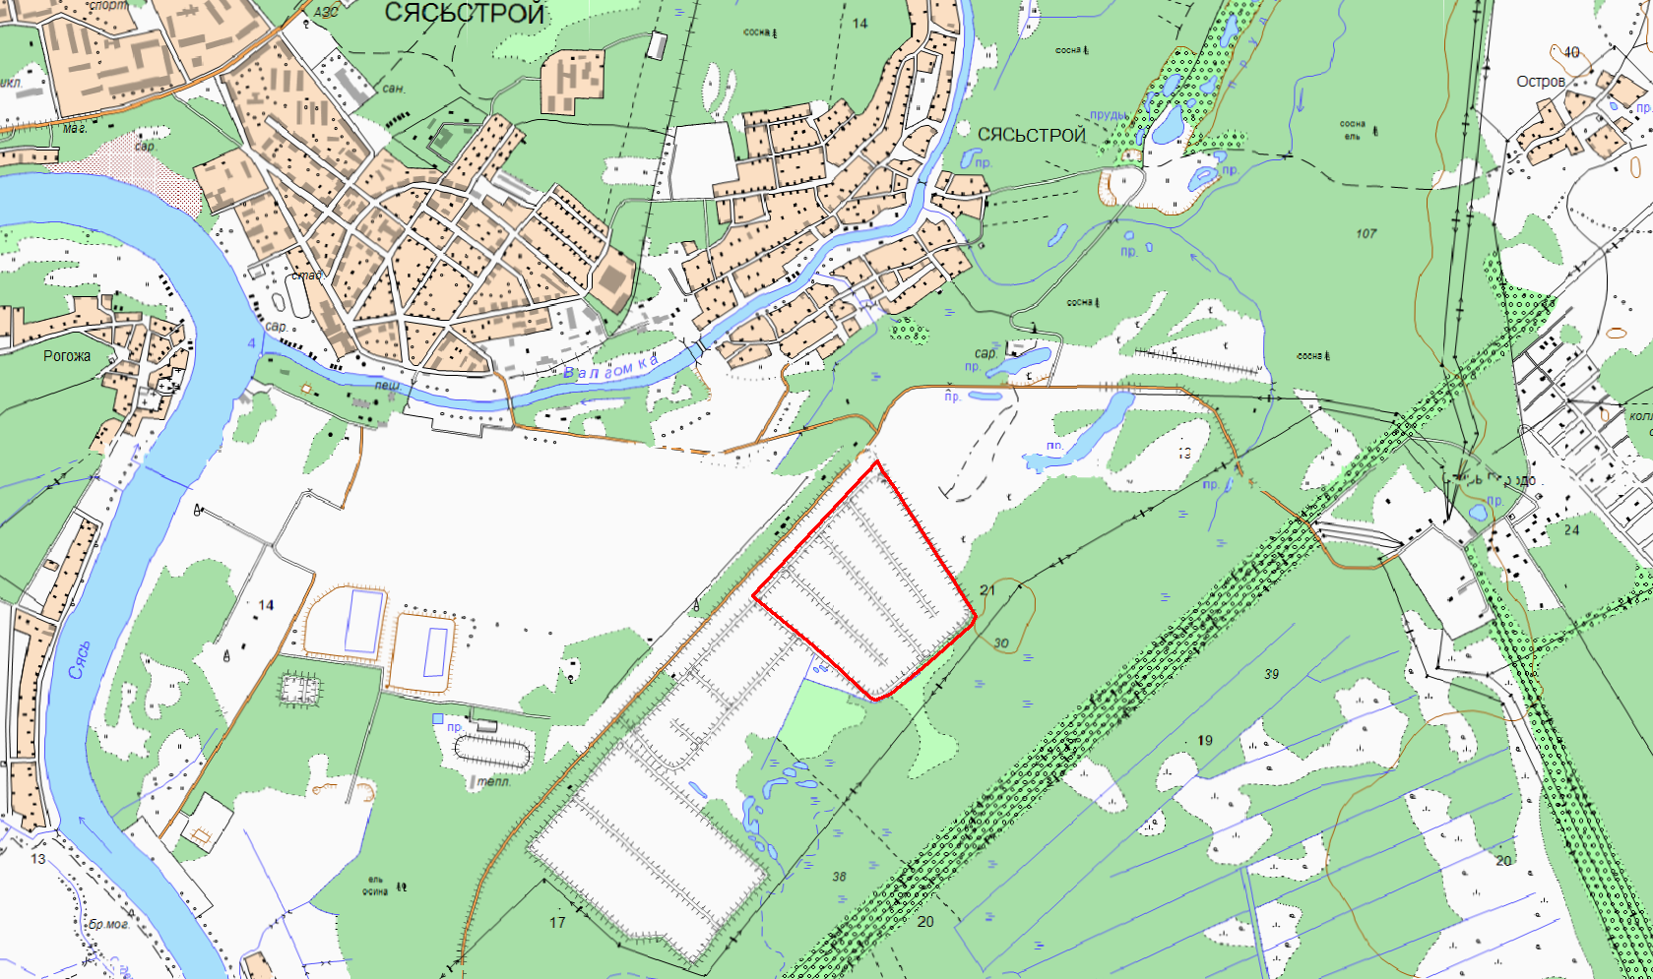
Ситуационный план

Slide 7
Основные технические решения по рекультивации
Рекультивацию планируется проводить в два этапа:
технический, который включает в себя подготовительные и основные работы;
биологический.
Подготовительные работы в период проведения технического этапа заключаются в следующем:
формирование подстилающего подготовительного слоя, обеспечивающего консолидацию илового основания и рекультивационного материала на поверхности шламонакопителя;
устройство сети водоотводных канав.
Техническая рекультивация заключается в нанесении рекультивационного слоя мощностью 0,6 м на поверхность сформированного подготовительного слоя.
Биологический этап рекультивации предусматривает посев травосмеси многолетних трав, которые способствуют образованию дерна.

Slide 8
Материалы, применяемые при рекультивации
В качестве материалов для подготовительного слоя планируется использовать смесь, состоящую из следующих основных компонентов:
Рекультивационные материалы (опилки древесные (ТУ 5386-011-43508418-2014), кора деревьев хвойных и лиственных пород (ТУ 5386-012-43508418-2003) и удобрение органическое на основе осадка биологической очистки промстоков (ТУ 9291-018-43508418-2004);
Отходы IV-V класса опасности, образующиеся в результате производственной деятельности предприятия (отходы коры, отходы опилков и пр.).
В качестве рекультивационных материалов предусматривается использовать:
Опилки древесные по ТУ 5386-011-43508418-2014;
Кора деревьев хвойных и лиственных пород по ТУ 5386-012-43508418-2014.
В качестве растительного грунта планируется использовать удобрение органическое на основе осадка биологической очистки промстоков по ТУ 5711-023-43508418-2008, которое обладает плодородными свойствами и может использоваться при планировке территории под зеленое строительство и для рекультивации нарушенных земель.

Slide 9
Основные технические параметры
Наименование | Ед. изм. | Кол-во
Площадь производства работ | га | 26,75
Площадь производства технического этапа рекультивации, в том числе | га | 12,06*
формирование подстилающего подготовительного слоя | га | 8,3
Площадь высева трав (биологический этап) | га | 24,9
Площадь, занимаемая водоотводными канавами, в том числе | га | 1,85
вновь построенные в рамках настоящей документации | га | 1,35
Длина водоотводных канав, в том числе | м | 2500
вновь построенные в рамках настоящей документации | м | 1150
Объемы материалов:
для подстилающего подготовительного слоя | м³ | 99600
для рекультивационного слоя | м³ | 72354
Травосмесь, в том числе | кг | 821,7
Овсяница луговая | кг | 164,34
Овсяница красная | кг | 164,34
Клевер красный | кг | 246,51
Тимофеевка луговая | кг | 82,17
Райграс пастбищный | кг | 164,34
* - на остальной территории шламонакопителя №2 работы по техническому этапу рекультивации проведены в период с 2006 по 2019 г.г.
Общая продолжительность рекультивации составит 14,8 лет, в том числе продолжительность выполнения подготовительного и технического этапа рекультивации – 12,8 лет, биологического этапа - 2 года.

Slide 10
План шламонакопителя №2

Slide 11
Разрез до и после рекультивации

Slide 12
Оценка воздействия намечаемой хозяйственной и иной деятельности на окружающую среду (ОВОС)
Оценка воздействия намечаемой хозяйственной и иной деятельности на окружающую среду (ОВОС) – это процесс, способствующий принятию экологически ориентированного управленческого решения о реализации намечаемой хозяйственной или иной деятельности посредством определения возможных неблагоприятных воздействий, оценки экологических последствий, учета общественного мнения, разработки мер по уменьшению и предотвращению воздействий.
В процессе оценке воздействия на окружающую среду основными задачами являлись:
анализ современного состояния компонентов окружающей среды по всем средам, а также социально-экономических условий;
выявление негативных факторов воздействия на природную среду в результате реализации намечаемой деятельности;
анализ воздействия на компоненты окружающей природной среды при реализации намечаемой деятельности;
прогнозная оценка социально-экономических последствий намечаемой деятельности;
обоснование выбранного оптимального варианта организации проектируемой деятельности с точки зрения минимального экологического воздействия при оптимальной экономической целесообразности;
разработка программ производственного экологического контроля (систем мониторинга) за компонентами окружающей среды в процессе рекультивации объекта.

Slide 13
Оценка воздействия намечаемой хозяйственной и иной деятельности на окружающую среду (ОВОС)
При разработке проектных материалов были проведены комплексные исследования компонентов окружающей среды в районе проектируемого объекта:
Инженерно-геодезические изыскания;
Инженерно-экологические изыскания,
Инженерно-геологические изыскания,
Инженерно- гидрометеорологические изыскания.
Подробные сведения о состоянии ОС в районе проектируемого объекта представлены в составе проектных материалов и отчетов по изысканиям.
В материалах ОВОС представлена комплексная оценка воздействия проектируемого объекта на компоненты ОС при реализации намечаемой деятельности.
Оценка воздействия на атмосферный воздух
На основании анализа результатов выполненных расчетов по определению прогнозируемых уровней загрязнения атмосферного воздуха выявлено, что значения максимальных приземных концентраций по всем загрязняющим веществам (с учетом фона) на границе производственной площадки предприятия, установленной санитарно-защитной зоны, на границе жилой застройки не превышают гигиенические нормативы для населенных мест.

Slide 14
Оценка воздействия намечаемой хозяйственной и иной деятельности на окружающую среду (ОВОС)
Расчетные эквивалентные и максимальные уровни звука, уровни звукового давления в расчетных точках на границе СЗЗ и у ближайших нормируемых объектов для дневного и ночного времени суток соответствуют нормативным значениям .
На основании анализа результатов выполненных расчетов по определению прогнозируемых уровней загрязнения атмосферного воздуха выявлено, что значения максимальных приземных концентраций по всем загрязняющим веществам (с учетом фона) на границе установленной санитарно-защитной зоны, на границе жилой застройки не превышают гигиенические нормативы для населенных мест.
Оценка воздействия на подземные и поверхностные воды
Системы водоснабжения на шламонакопителе не предусмотрены, ввиду отсутствия производственной необходимости.
Cброс сточных вод из шламонакопителя в водные объекты не производится. Поверхностный сток, поступающий в шламонакопитель, по водоотводным канавам отводится на сооружения возврата осветленной воды и далее по подземному трубопроводу перекачиваются на очистные сооружения предприятия для последующей очистки и сброса в водный объект.

Slide 15
Оценка воздействия намечаемой хозяйственной и иной деятельности на окружающую среду (ОВОС)
Воздействие на подземные воды
Для предотвращения воздействия на грунтовые воды по дну шламонакопителя выполнено устройство противофильтрационного экрана, состоящего из суглинисто-глиняного слоя мощностью 0,5 м, на который уложен защитный слой толщиной 0,5 м из песчаного грунта.
По верховому откосу ограждающей дамбы и откосам разделительной дамбы установлен противофильтрационный экран из полиэтиленовой пленки, заключенной между двумя слоями рубероида. Защитный слой толщиной 0,66 м – из песка. Для предотвращения размыва песчаного слоя уложен щебень слоем толщиной 0,15 м. низовой откос дамбы покрыт растительным слоем с посевом трав. Откосы струенаправляющих дамб закреплены щебеночным слоем толщиной 0,15 м.
Учитывая конструктивные решения шламонакопителя воздействие объекта на грунтовые воды не прогнозируется.
На основании выше изложенного, воздействие на поверхностные и подземные воды можно назвать допустимым.

Slide 16
Оценка воздействия намечаемой хозяйственной и иной деятельности на окружающую среду (ОВОС)
Оценка воздействия на почвенный покров и земельные ресурсы
Работы по рекультивации будут вестись исключительно во внутренних границах ограждающей дамбы шламонакопителя, не затрагивая прилегающие территории. Транспорт будет доставлять материалы по существующим дорогам. Выемка грунта или природных материалов при производстве работ на прилегающих территориях не предполагается.
После окончания рекультивации будет сформирован почвенно-растительный слой, с последующей высадкой многолетних трав. Что окажет положительное воздействие на почвеный покров и земельные ресурсы в районе расположения объекта.
На основании выше изложенного, можно сделать вывод о том, что негативного воздействие на почвенный покров и земельные ресурсы не прогнозируется.

Slide 17
Заключение
Шламонакопитель будет рекультивироваться экологически безопасными материалами, образующимися при производстве основной продукции предприятия ОАО «Сясьский ЦБК». Соответственно это не приведет как к дополнительным расходам с экономической точки зрения, так и позволит косвенно сохранить природные ресурсы (песок, грунт, торф), обычно используемые при рекультивации. Кроме того, применение собственных материалов, существенно снизит затраты на транспортировку, и оптимизирует производственный процесс, что в свою очередь минимизирует негативное влияние на окружающую среду.
Реализация проектных решений повлечет за собой положительную динамику качества компонентов окружающей среды, при условии соблюдения природоохранных требований и мероприятий по охране окружающей среды.

